Slide 1
Пасьянс "косынка"
Проект выполнила Мигунова Калерия

Slide 2
Первоначальный план
Графический интерфейс
Фоновая музыка
Логика игры
Статистика и работа с пользователем
Вставки на PyQt5
Дополнительные возможности

Slide 3
Готовое на данный момент
Полностью выполнен только пункт I, из всех остальных (кроме последнего) - минимум по одному подпункту. Это связано с нехваткой времени и недостатком знаний.

Slide 4
Дальнейшее планы
Доделать статистику
Сделать выбор карт в раздаче не рандомным
Добавить выбор стиля раздачи
Реализовать подсчёт очков
Заняться дополнительными возможностями
Собрать exe-файл

Slide 5
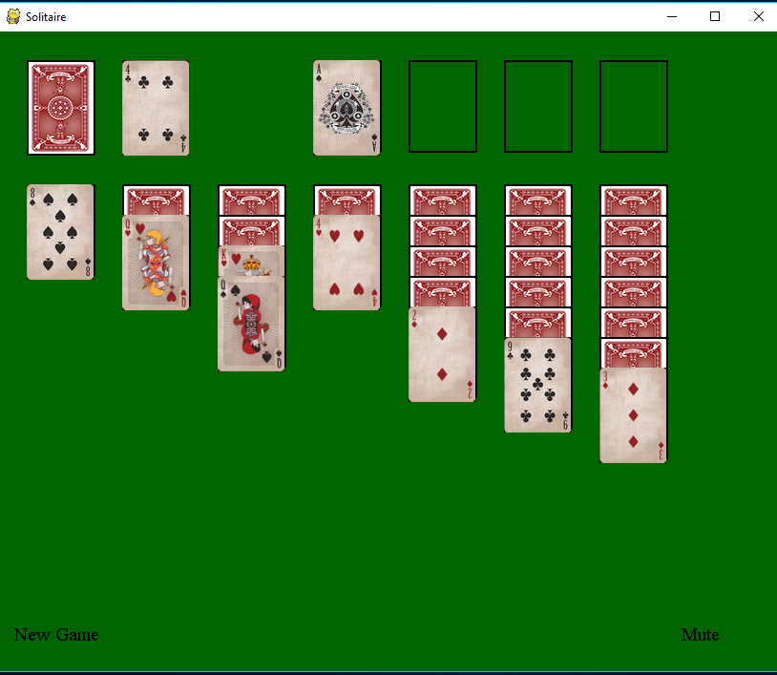
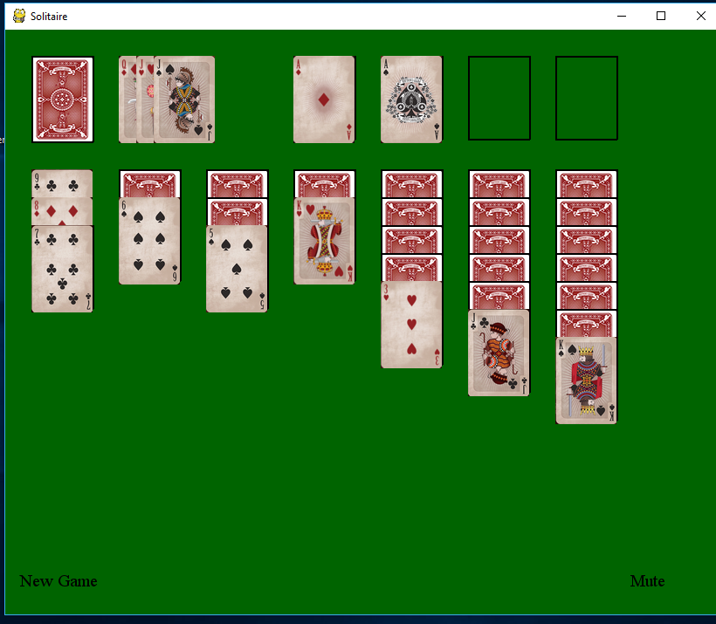
Скрины игры

Slide 6
Спасибо за внимание!

